Slide 1

11장 파이썬다운 코딩

Slide 2
학습목표
람다 함수에 대해 이해하고 활용할 수 있다.
람다 함수가 쉽게 적용될 수 있는 filter(), map() 함수의 사용법을 익힌다.
filter() 함수를 사용하여 리스트에서 특정 조건을 만족하는 요소만 뽑아낼 수 있다.
map() 함수를 사용하여 리스트의 요소 값을 바꿀 수 있다.
리스트 전체에 함수를 적용하여 하나의 값으로 환원하는 일을 수행할 수 있다.
람다 함수가 익명 함수로 불리는 이유에 대해 설명할 수 있다.
리스트 축약 표현에 대해 이해하고 이를 활용할 수 있다.
리스트 축약 표현과 람다 함수를 활용하여 다양한 리스트 생성을 수행할 수 있다.
반복자에 대해서 배워보고 반복자 자료형은 어떤 것이 있는지 이해하고 활용할 수 있다.

Slide 3
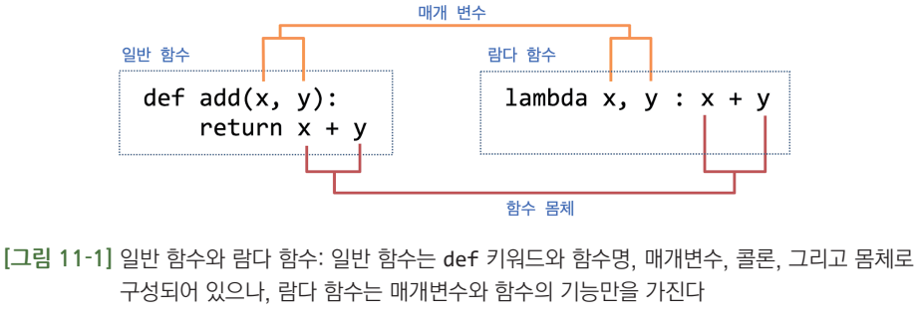
11.1 간결한 표현을 위한 람다 함수
람다 함수^{lambda function}
1회용의 간단한 함수를 만드는 것
람다 표현식^{lambda expression}이라고도 불리우는 이름이 없는 함수
익명 함수^{anonymous function}

Slide 4
11.1 간결한 표현을 위한 람다 함수
람다 함수는 호출할 이름이 없기 때문에 재사용이 불가능한 걸까?
그것은 아니다. 이름이 필요할 경우에는 할당문을 사용하여 재사용할 수 있다.
람다 함수의 사용 시 주의할 점은 표현식 안에서 새로운 변수를 선언할 수 없다는 것이다.
람다 함수의 반환 값은 변수 없이 식 한 줄로 표현할 수 있어야 하기 때문에 복잡한 함수가 필요하면 def 키워드로 함수를 정의하여야 한다.
람다 함수는 return 문도 없고 함수의 이름도 없는 아주 간략화된 함수이다.

Slide 5
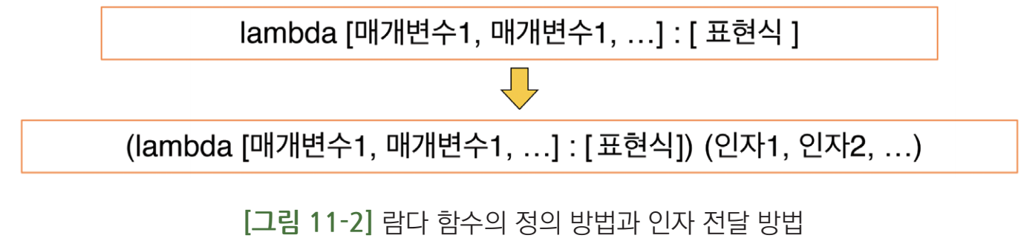

11.1 간결한 표현을 위한 람다 함수
람다 함수의 문법은 매우 간결하고 단순하다.

Slide 6
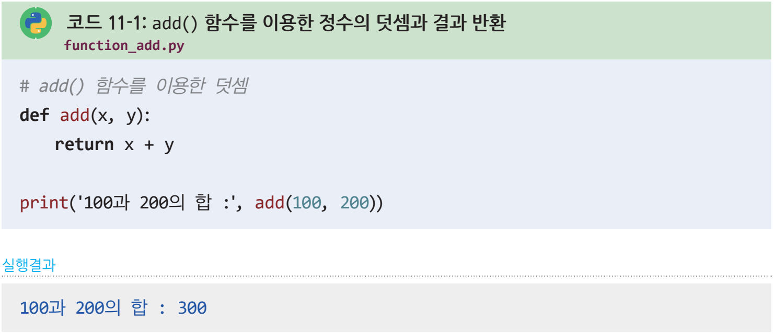
11.1 간결한 표현을 위한 람다 함수
두 수를 더하는 간단한 함수임에도 불구하고 함수 이름, 함수 몸체, 반환을 위한 키워드인 return까지 모든 문법을 지켜야 한다.
그러나 이 함수 자체가 하는 일은 두 인자를 더하여 반환하는 아주 간단한 일이므로 def 키워드, 함수 이름, return 문과 같은 복잡한 부분을 생략하고 그 본질적인 기능만을 만족시키도록 표현식을 만들 수 있다.

Slide 7
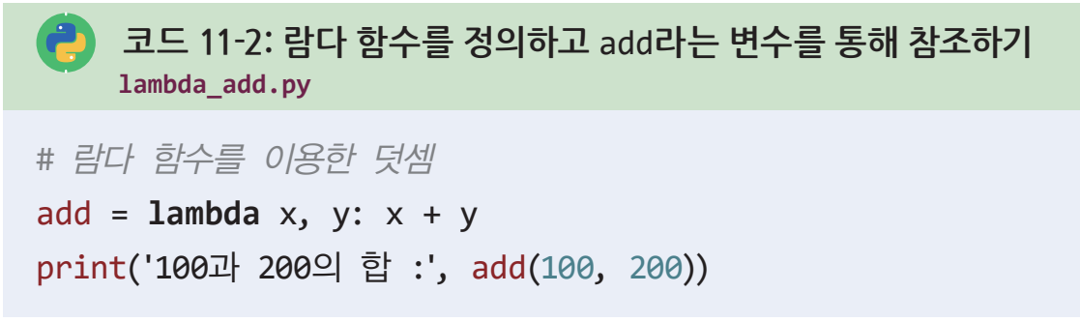
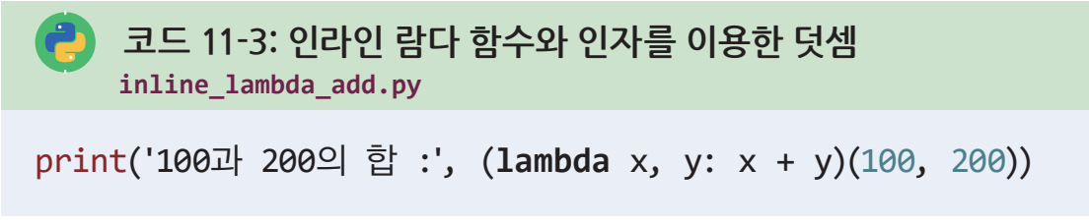
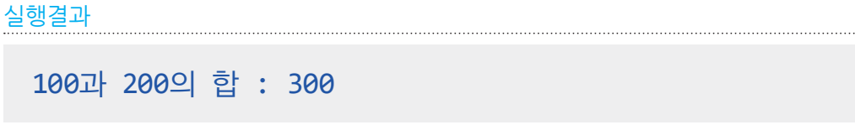
11.1 간결한 표현을 위한 람다 함수
위와 같이 별도의 라인으로 람다함수를 정의하지 않고 호출문 내에 람다 함수의 기능을 넣을 수 있다.
이를 인라인 람다 함수라 한다.

Slide 8
11.1 간결한 표현을 위한 람다 함수
람다 함수의 필요성
두 수의 합을 표현하려면 ((lambda x, y : x + y)(100,200))과 같이 표현식을 길게 써서 익명 함수를 호출하여 구할 필요 없이 100 + 200 표현식을 이용하는 것이 훨씬 간단하지 않은가?
그렇다. 위의 예제는 람다 함수의 사용 문법을 알려주기 위한 예제로 일반적으로 사용되는 것은 아니다.
대신 람다 함수는 필터나 맵에서 편리하게 사용할 수 있는 함수이다.

Slide 9
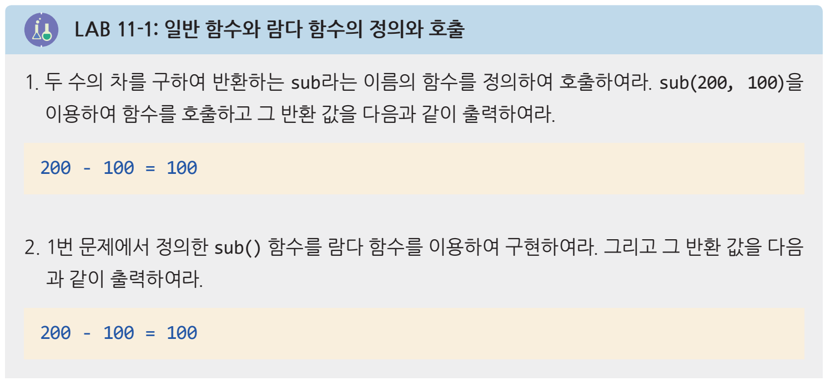
11.1 간결한 표현을 위한 람다 함수

Slide 10

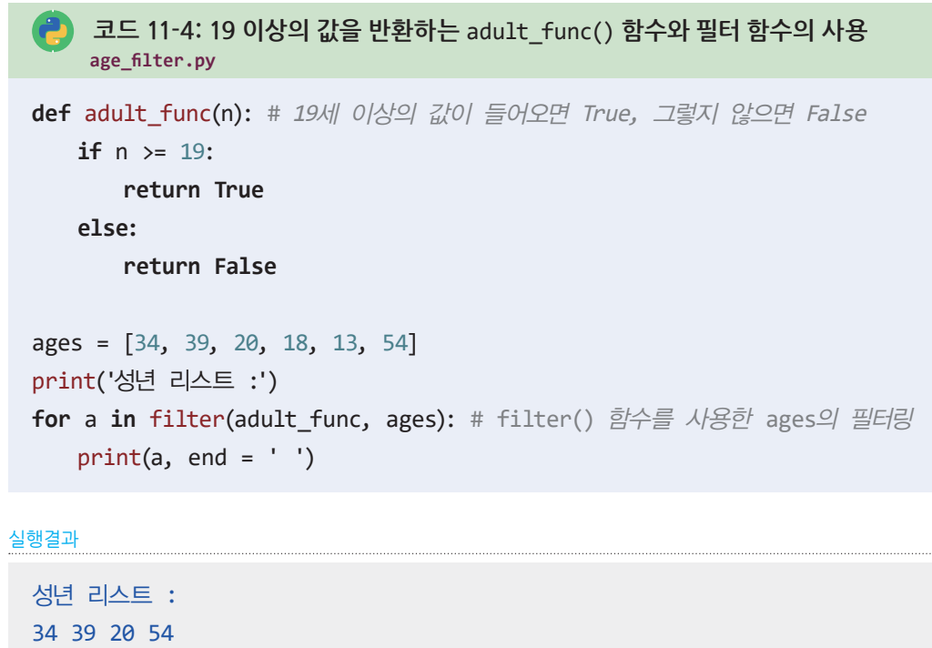
11.2 필터 함수^{filter function}
알고리즘이 비교적 단순하다. 별도의 내부 변수가 필요 없다. 성년 리스트를 필터링한 후 더 이상 재사용할 필요가 없다.

Slide 11
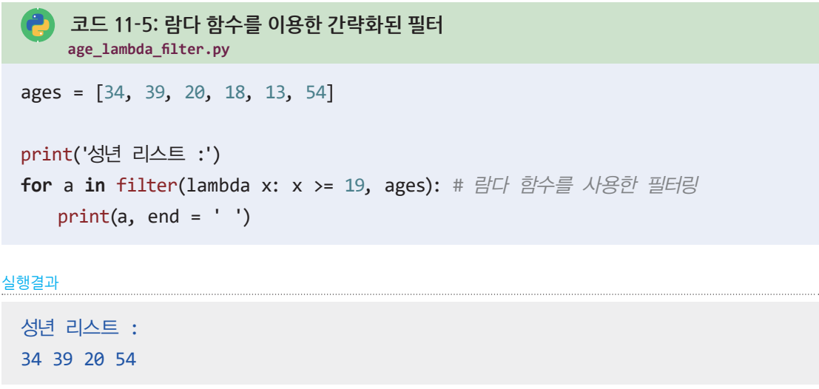
11.2 필터 함수^{filter function}
코드 11-4보다 간결한 표현 방법

Slide 12
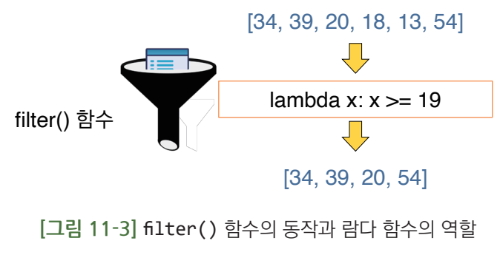
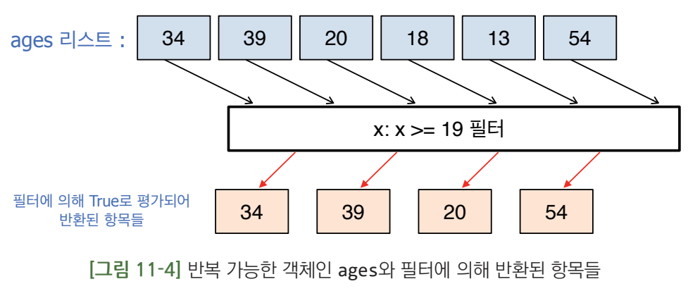
11.2 필터 함수^{filter function}

Slide 13
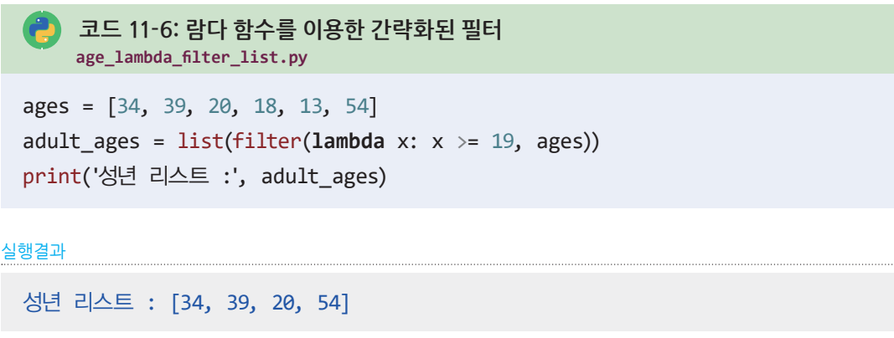
11.2 필터 함수^{filter function}

Slide 14
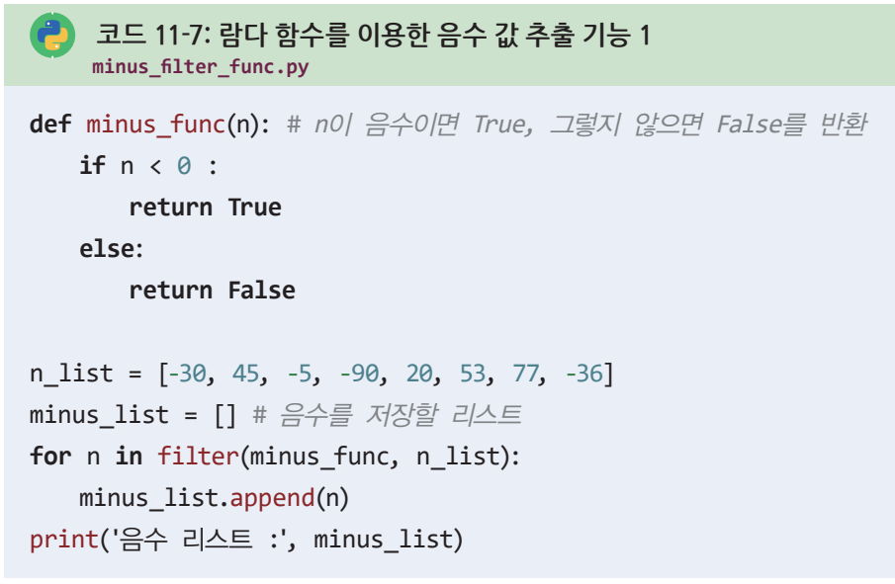
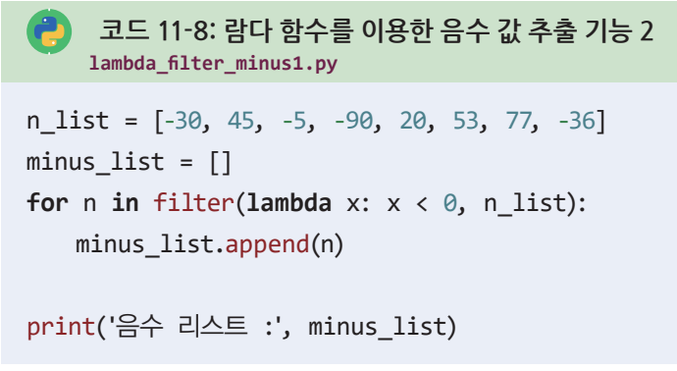
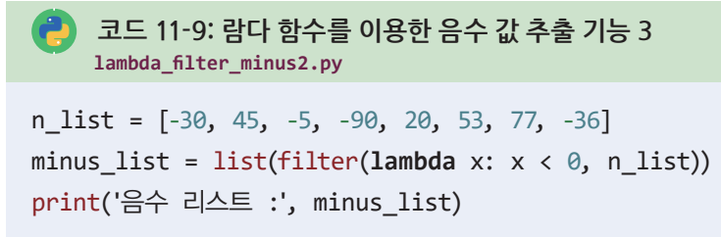
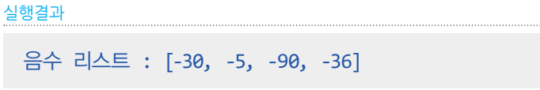
11.2 필터 함수^{filter function}
코드 11-7, 11-8보다 간결한 표현 방법

Slide 15
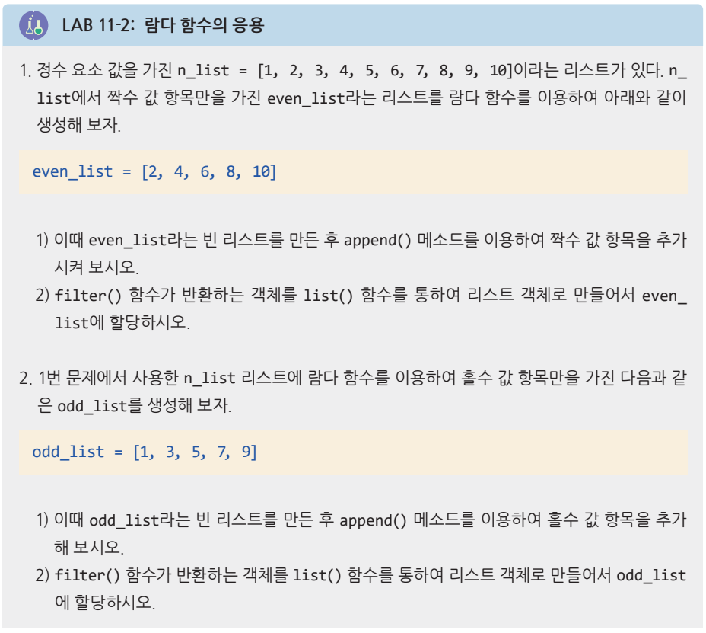
11.2 필터 함수^{filter function}

Slide 16
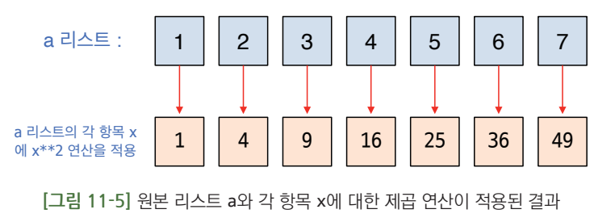
11.3 맵 함수
파이썬은 map()이라는 내장함수를 제공함.
이 함수는 반복 가능한 자료형의 각 요소들에 대해서 지정된 매핑 함수를 적용하여 반복 가능한 자료형을 반환한다.

Slide 17
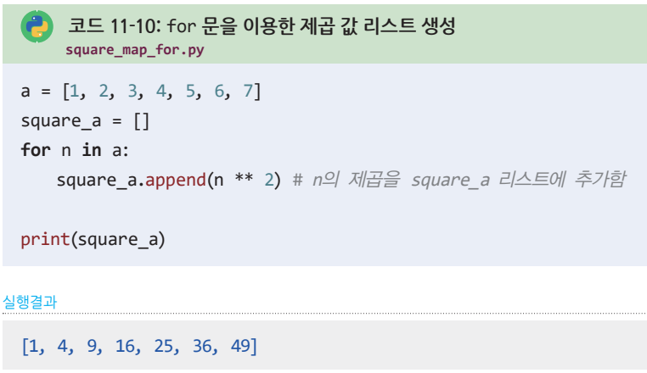
11.3 맵 함수

Slide 18

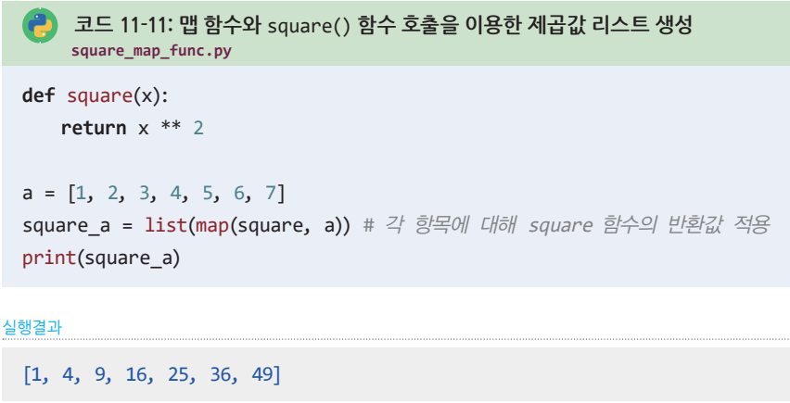
11.3 맵 함수
[코드 11-10]은 map() 함수와 square() 함수를 사용하면 다음 [코드 11-11]과 같이 간단하게 수정할 수 있다.

Slide 19
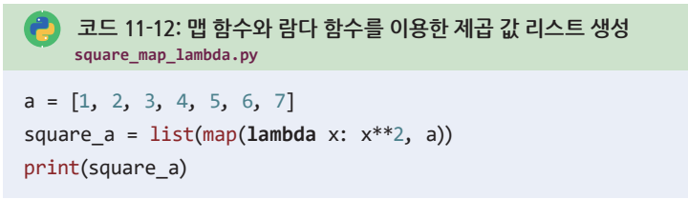
11.3 맵 함수

Slide 20
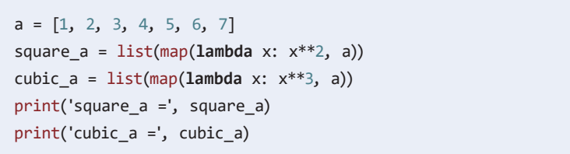
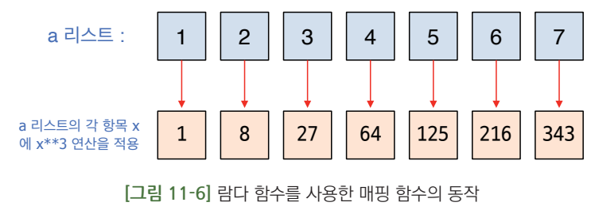
11.3 맵 함수
map() 함수와 람다 함수를 사용하면 간결한 표현식으로 리스트의 요소들을 변환할 수 있다.

Slide 21
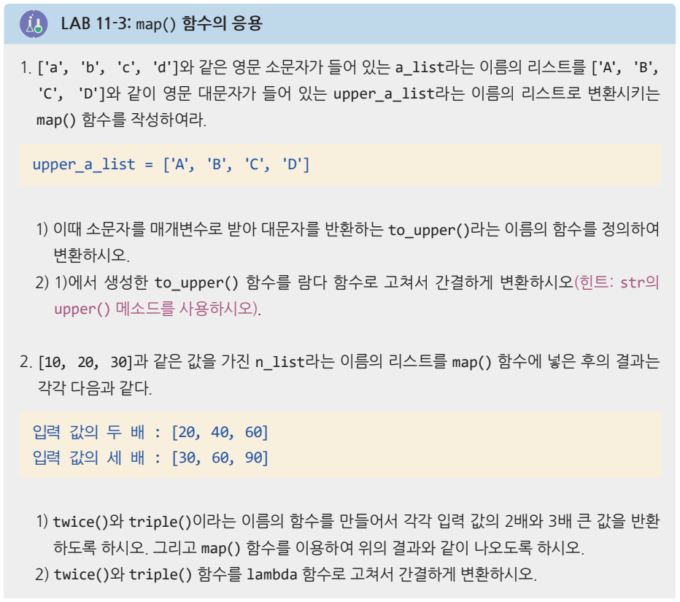
11.3 맵 함수

Slide 22
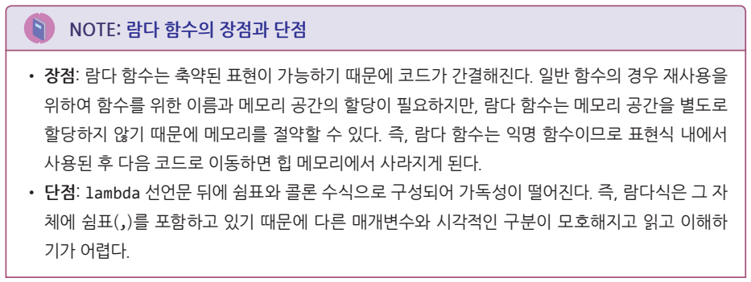
11.3 맵 함수

Slide 23
11.4 리스트와 축약 표현
리스트 축약 표현^{list comprehension}
집합과 같은 반복 가능한 모든 객체에 대해 적용 가능
축약 표현식을 이용한 값의 수정
If {조건 표현식} -> 생략 가능

Slide 24
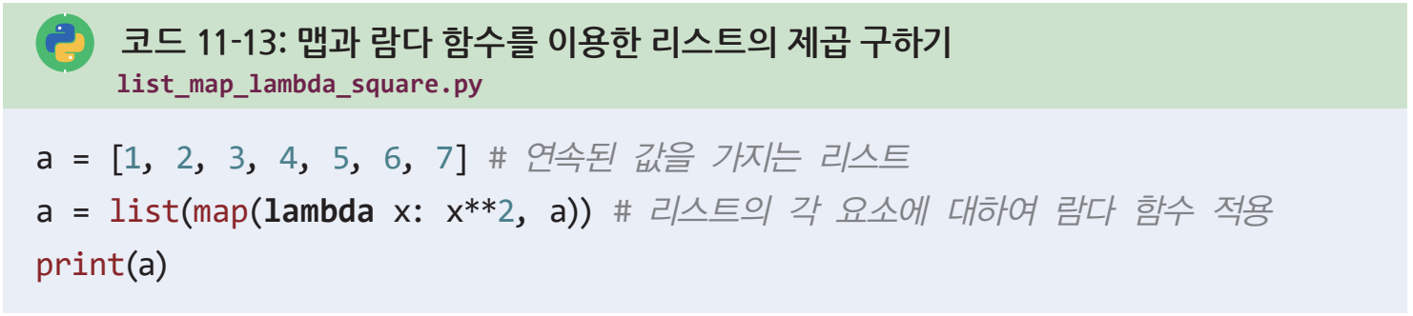
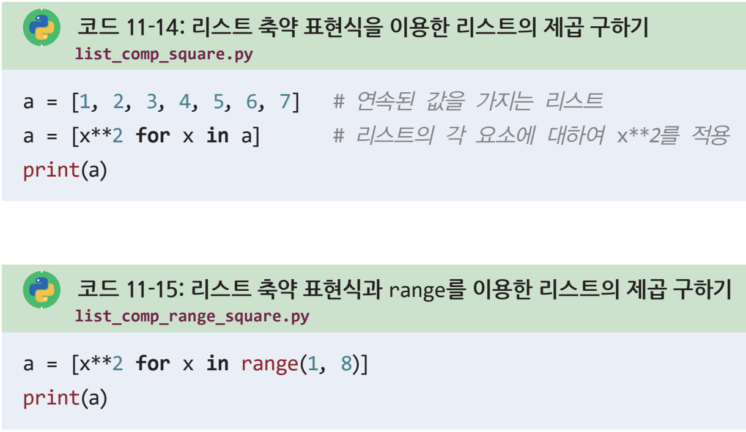
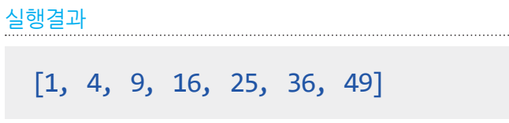
11.4 리스트와 축약 표현
세 코드의 실행 결과는 같이 동일하다.

Slide 25
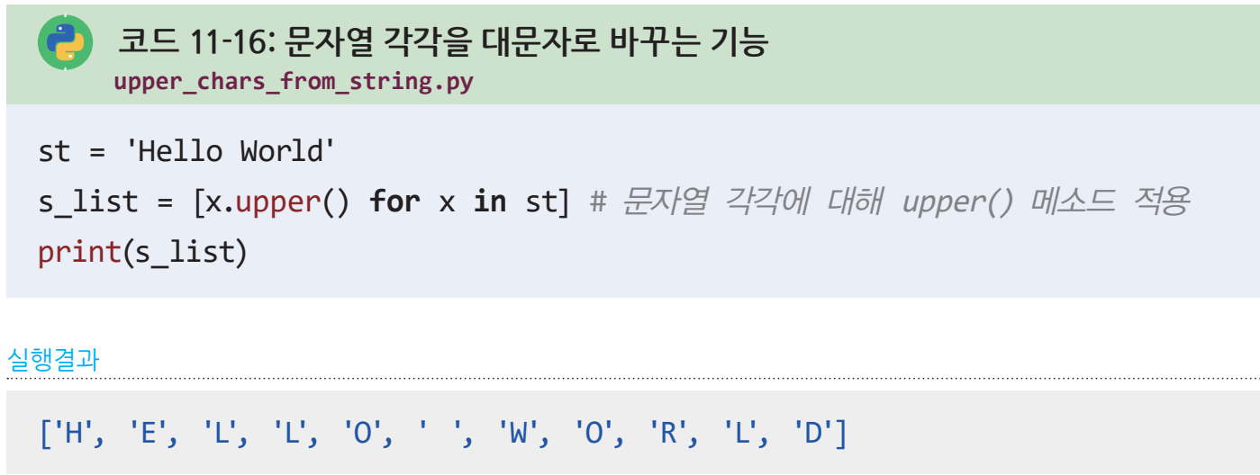
11.4 리스트와 축약 표현

Slide 26
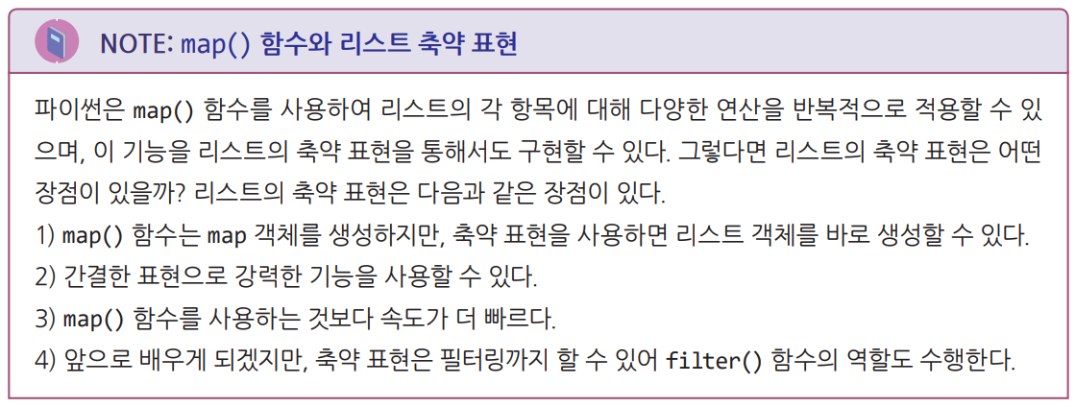
11.4 리스트와 축약 표현

Slide 27
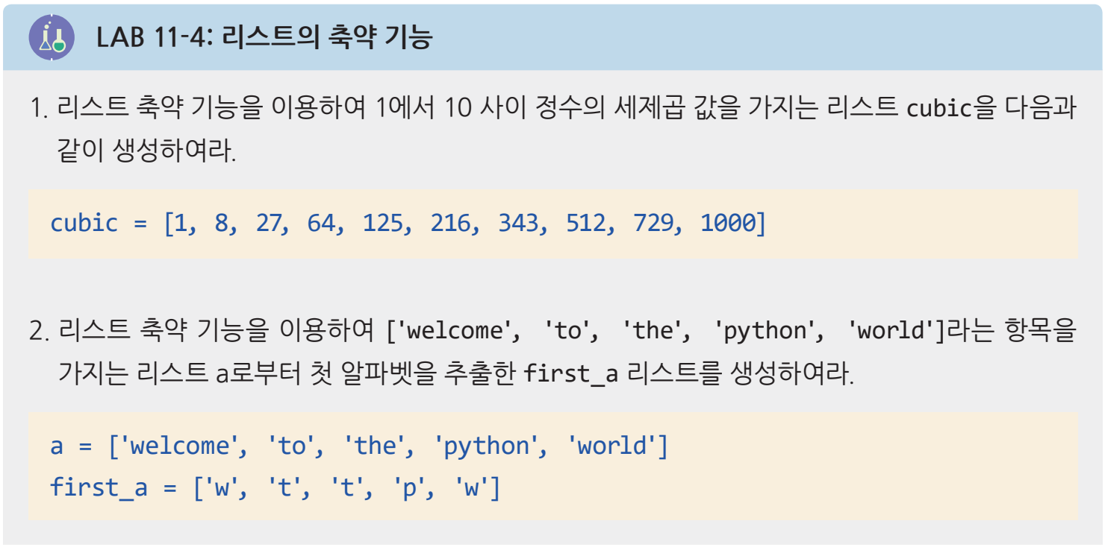
11.4 리스트와 축약 표현

Slide 28
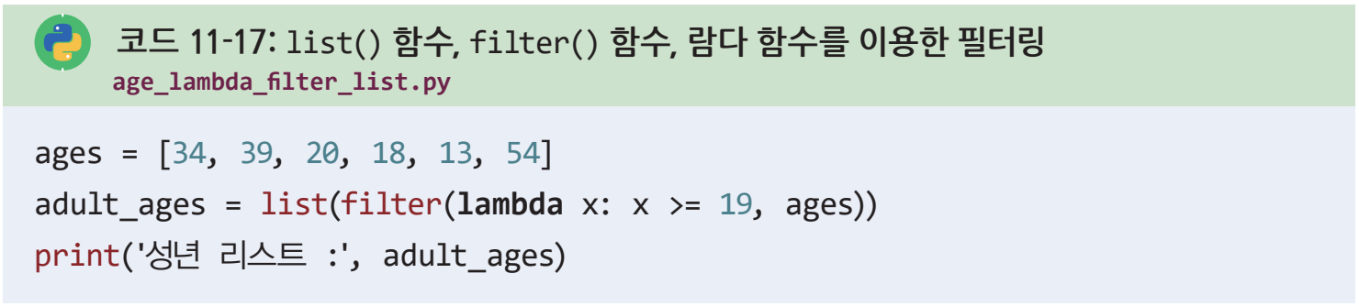
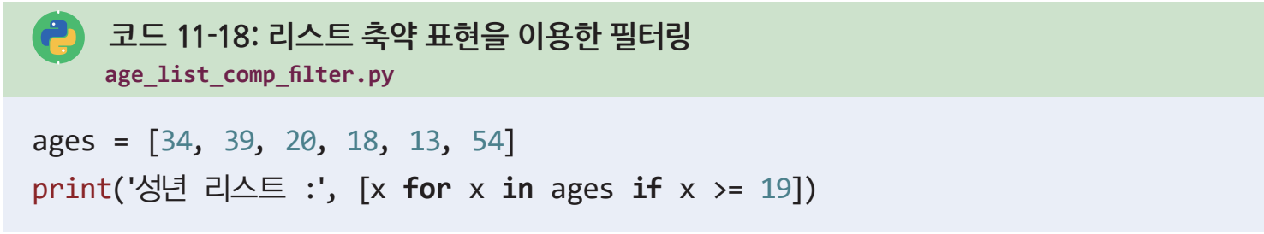
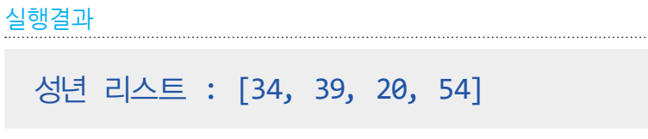
11.4 리스트와 축약 표현
11.4.2 if 조건식을 이용한 필터링

Slide 29
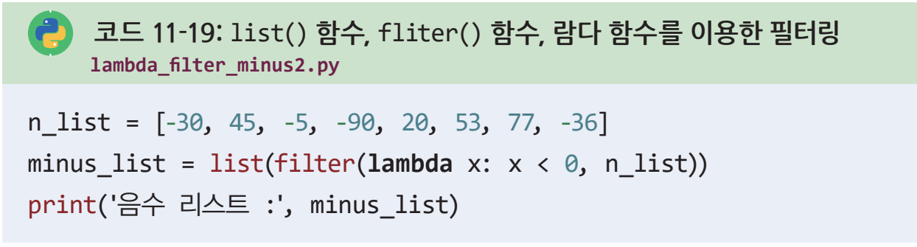
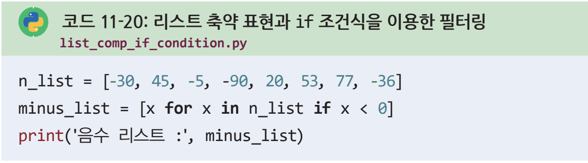
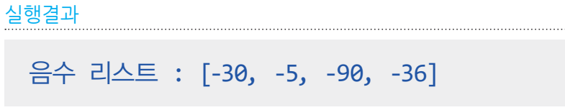
11.4 리스트와 축약 표현
11.4.2 if 조건식을 이용한 필터링

Slide 30
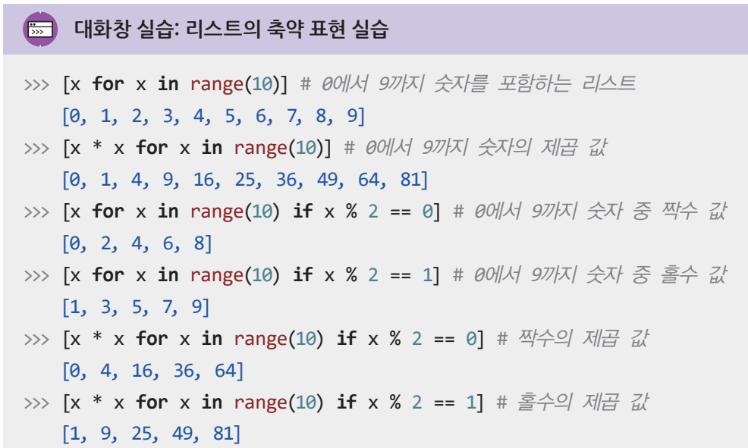
11.4 리스트와 축약 표현
11.4.2 if 조건식을 이용한 필터링
필터링된 값에 대해 x * x를 통해 각 값의 제곱을 구한 후 이 값을 리스트에 넣는 과정이다.

Slide 31
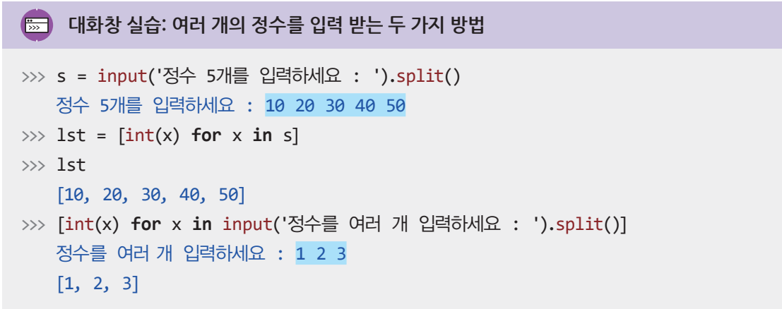
11.4 리스트와 축약 표현
11.4.2 if 조건식을 이용한 필터링
여러 개의 정수 문자열을 입력받아 이를 int() 함수를 사용해서 정수형 값을 가진 리스트로 변환하는 것도 손쉽게 할 수 있다.

Slide 32
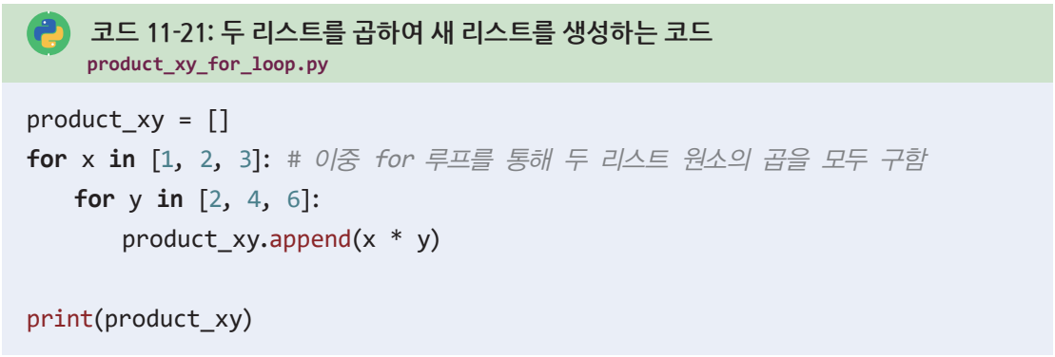
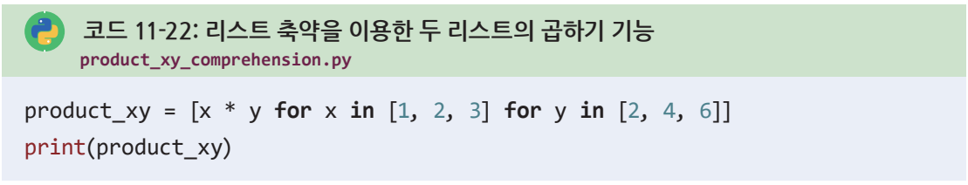
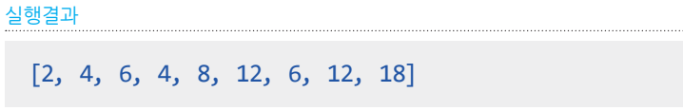
11.4 리스트와 축약 표현
11.4.2 if 조건식을 이용한 필터링
리스트 축약 표현을 이용하여 한 줄의 코딩으로 표현 가능

Slide 33
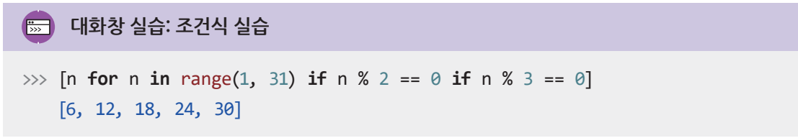
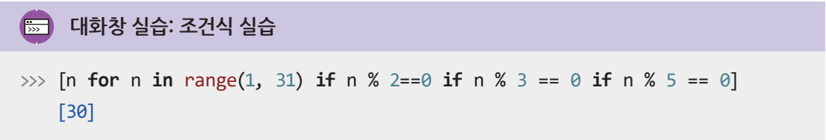
11.4 리스트와 축약 표현
11.4.2 if 조건식을 이용한 필터링
좀 더 복잡한 조건식 적용 가능
필요에 따라서 더 많은 if를 추가하여 조건을 더 줄 수 있다(1에서 30까지의 수 중에서 2, 3, 5의 배수 구하기).

Slide 34
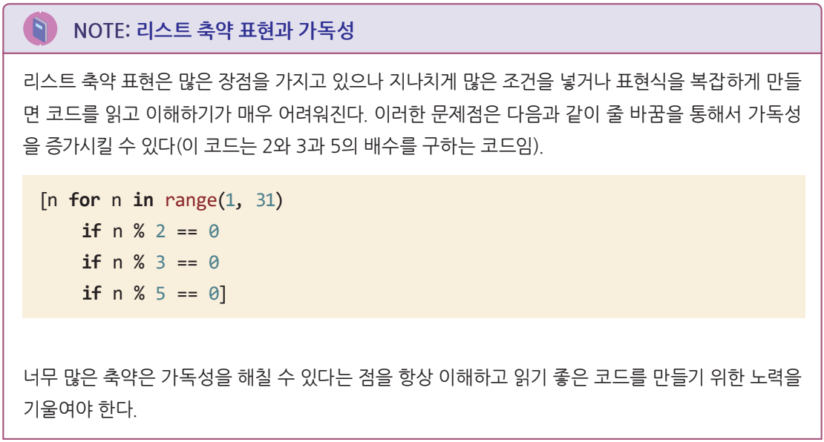
11.4 리스트와 축약 표현
11.4.2 if 조건식을 이용한 필터링

Slide 35
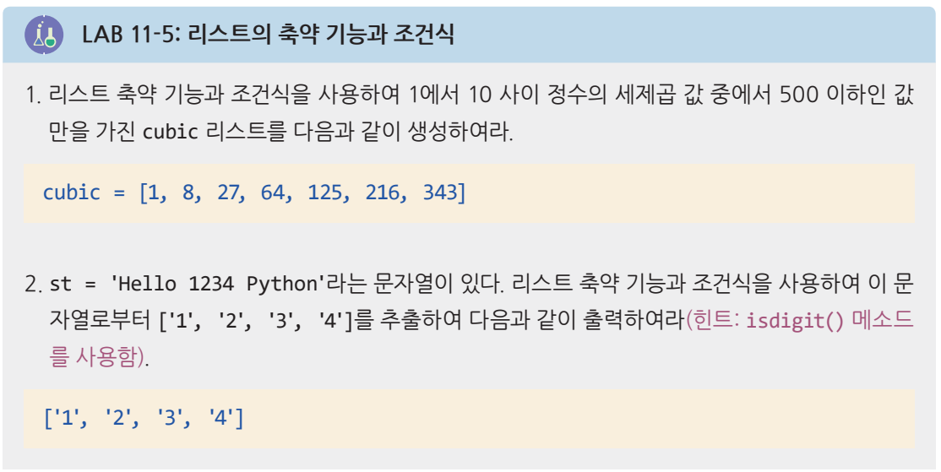
11.4 리스트와 축약 표현
11.4.2 if 조건식을 이용한 필터링

Slide 36
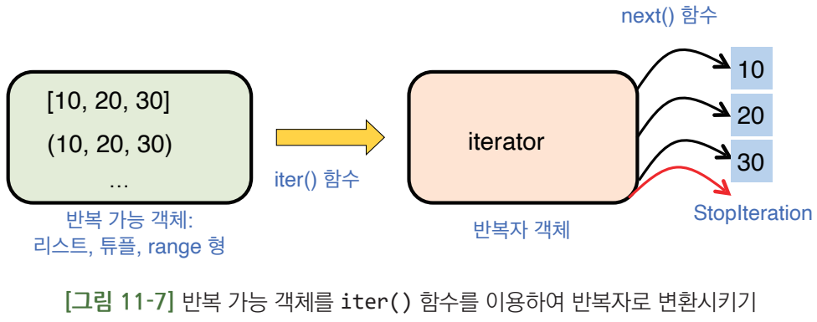
11.5 반복자
반복자^{iterator}
하나 이상의 항목이 포함되어 있는 자료구조에서 데이터를 순차적으로 꺼내어 이용할 수 있는 객체를 반복자 객체라고 한다.
반복 후에는 StopIteration을
반환함(에러 객체)

Slide 37
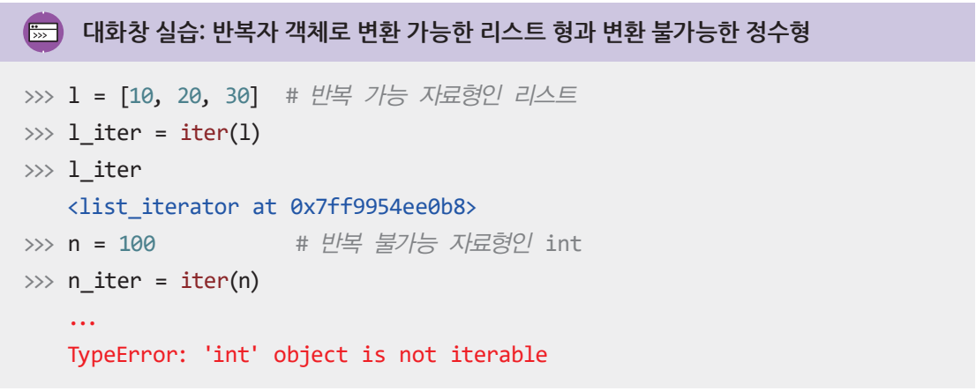
11.5 반복자

Slide 38
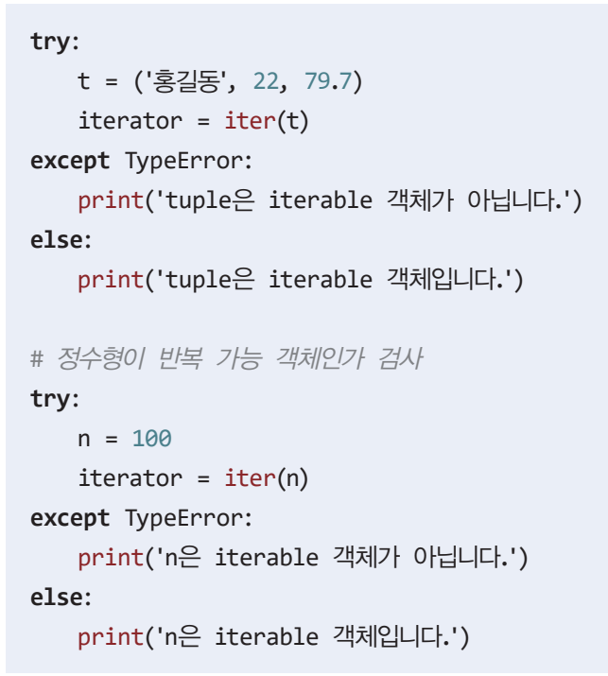
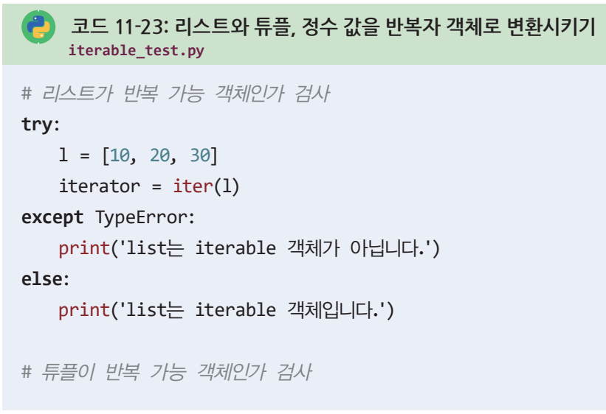

11.5 반복자
<우측에 이어짐>

Slide 39

11.5 반복자
next () 내장 함수를 사용하여 순회함
마지막 원소 반환 후에는 StopIteration을 반환함

Slide 40

11.5 반복자
__next__() 특수 메소드의 사용
__next__() 특수 메소드를 호출함
마지막 원소 반환 후에는 StopIteration을 반환함

Slide 41

11.5 반복자
range_iterator 형 객체는 next() 함수를 통해 다음 항목으로 접근할 수 있다.

Slide 42

11.5 반복자
대화창 실습 코드와 같이 iterator 객체는 for – in 구문을 통해서 반복적으로 하나씩 데이터를 꺼내서 처리할 수 있다.
range() 는 정수 객체만을 인자로 가진다.
내부적으로 for 문은 객체의 __next__() 메소드를 호출하는 일을 한다.

Slide 43



11.6 반복자 클래스의 정의
<우측에 이어짐>

Slide 44


11.6 반복자 클래스의 정의

Slide 45



11.6 반복자 클래스의 정의

Slide 46

11.6 반복자 클래스의 정의

Slide 47
11.7 반복 가능 객체를 위한 내장함수
파이썬의 반복가능^{iterable} 객체는 다양한 내장함수들을 적용할 수 있다.
앞서 살펴봤던 min()이나 max()와 같은 함수는 반복가능 객체를 인자로 받아서 최솟값과 최댓값을 반환하는데 이들 외에도 all(), any(), ascii(), bool(), filter(), iter()와 같은 고급 내장함수도 제공되고 있다

Slide 48

11.7 반복 가능 객체를 위한 내장함수
all() 함수는 반복 가능한 항목들이 모두 참일 때 참을 반환한다.

Slide 49


11.7 반복 가능 객체를 위한 내장함수
any()는 임의의 반복 가능한 항목 중에서 참이 하나라도 있을 경우 참을 반환한다

Slide 50

11.7 반복 가능 객체를 위한 내장함수
bool()은 값(리스트)을 부울 값으로 변환한다. 즉, 리스트의 항목 유무를 True와 False로 알려준다
bool()

Slide 51

11.7 반복 가능 객체를 위한 내장함수

Slide 52
11.8 제너레이터와 yield 문
파이썬은 반복자 말고도 제너레이터^{generator}라는 객체를 제공하는데 이 객체는 모든 값을 메모리에 올려두고 이용하는 것이 아니라 필요할 때마다 생성해서 반환하는 일을 한다.
메모리를 효율적으로 활용할 수 있다는 장점이 있다.

Slide 53


11.8 제너레이터와 yield 문
반복자와 다른 점은 여기에서 생성된 1, 2, 3을 미리 메모리에 만들어 두는 것이 아니라 for 문에서 필요로 할 때마다 반환해 주고 메모리에서 보관하지 않는다는 점이다.

Slide 54


11.8 제너레이터와 yield 문
결과 동일

Slide 55

11.8 제너레이터와 yield 문

Slide 56

11.9 객체와 참조, 할당연산의 의미
변수명이란 객체에 대한 참조명
100이라는 객체를 n이라는 이름의 변수를 통해서 접근
각 객체의 아이디^{id}를 출력해 보기

Slide 57

11.9 객체와 참조, 할당연산의 의미
100이라는 값을 가지는 객체가 있을 때 이 객체에 대한 참조변수 n이 동일한 객체 100을 참조
변수 n을 통해 객체 100에 접근하는 것이 가능
다른 변수 m을 할당 연산자를 사용하여 100이라는 값을 가지는 객체에 접근시킬 수 있음

Slide 58


11.9 객체와 참조, 할당연산의 의미
할당 연산자 =는 객체에 대한 참조와 재참조를 수행
두 변수가 동일한 객체를 참조하는 관계

Slide 59

11.9 객체와 참조, 할당연산의 의미

Slide 60


11.9 객체와 참조, 할당연산의 의미
객체를 참조하는 변수 n과 m은 새로운 객체를 참조할 수도 있다.
최초상태의 n은 100을 참조하고 있으며, m = n을 통해 m도 역시 동일한 객체를 참조하고 있음
n = 200을 통해 m과 n이 다른 객체를 참조함

Slide 61

11.9 객체와 참조, 할당연산의 의미
n = n + 1의 연산자의 연산과 객체 할당 방법
n = n + 1을 통해 새롭게 할당된 n과 이전의 n은 서로 다른 객체를 참조한다는 것을 확인함

Slide 62

11.9 객체와 참조, 할당연산의 의미
n이 참조하고 있는 정수형 객체가 변경 불가능^{immutable} 속성으로 정의되어 있음
더 이상 이 객체를 참조하는 변수가 존재하지 않으므로 메모리 낭비를 초래
메모리상에 존재하는 객체 중에서 참조가 사라져서 더 이상 참조할 방법이 없는 객체를 가비지^{garbage} 라고 부르며
주기적으로 정리하는 메모리 관리 절차를 가비지 수집^{garbage collection}이라고 한다.

Slide 63

11.9 객체와 참조, 할당연산의 의미

Slide 64

11.9 객체와 참조, 할당연산의 의미

Slide 65

Questions?

